Slide 1
Dusíkaté deriváty
Sloučeniny, které mají v molekule nahrazený jeden nebo více vodíků dusíkem

Slide 2
rozdělení
nitroderiváty
aminoderiváty

Slide 3
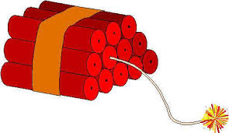
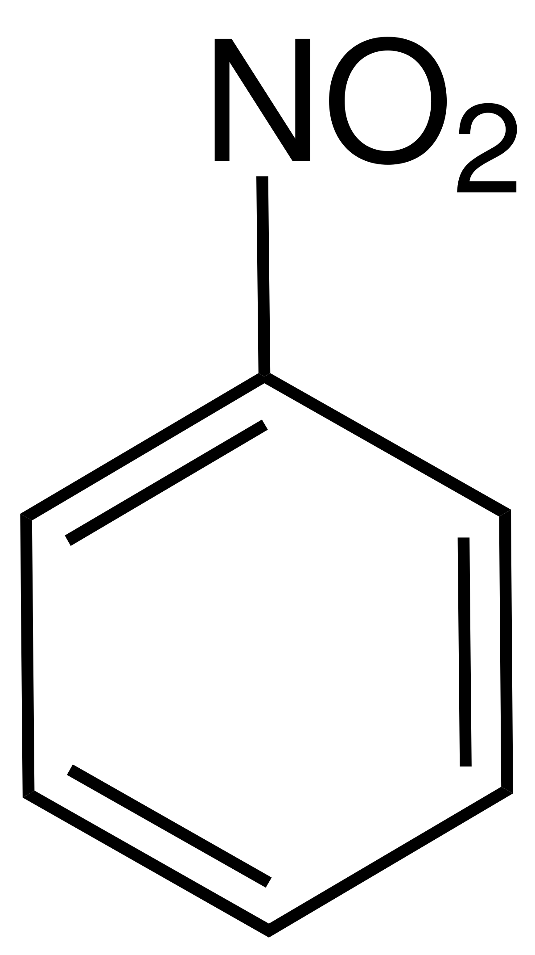
Nitrobenzen
nažloutlá kapalina vonící po mandlích
jedovatá
Použití: výbušnina a rozpouštědlo

Slide 4
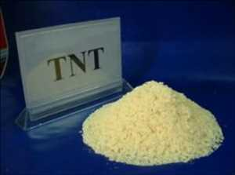
Trinitrotoluen - TNT
Žlutá krystalická látka
Použití: výbušnina

Slide 5
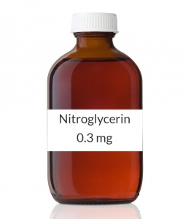
Nitroglycerin
žlutá, jedovatá kapalina
použití: výbušnina (dynamit))

Slide 6
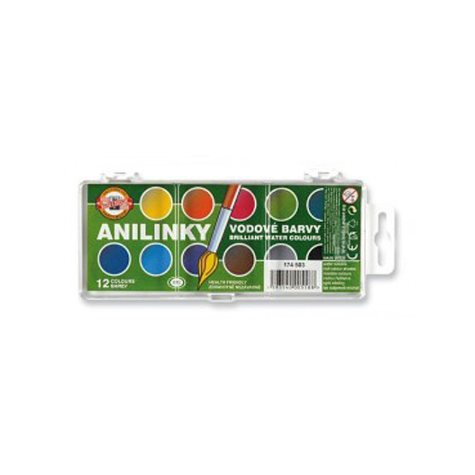
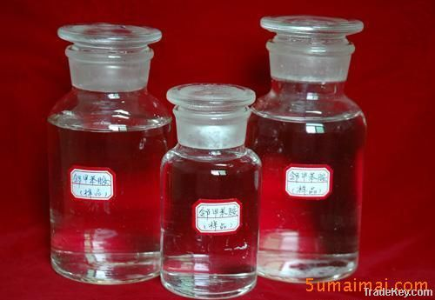
Anilín (aminobenzen)
Bezbarvá olejovitá kapalina, která na vzduchu hnědne
Toxická a nebezpečná pro životní prostředí
Použití: barvy

